Slide 1
OutSystems: Fundament
Deel 6 — Aggregates en data ophalen

Slide 2
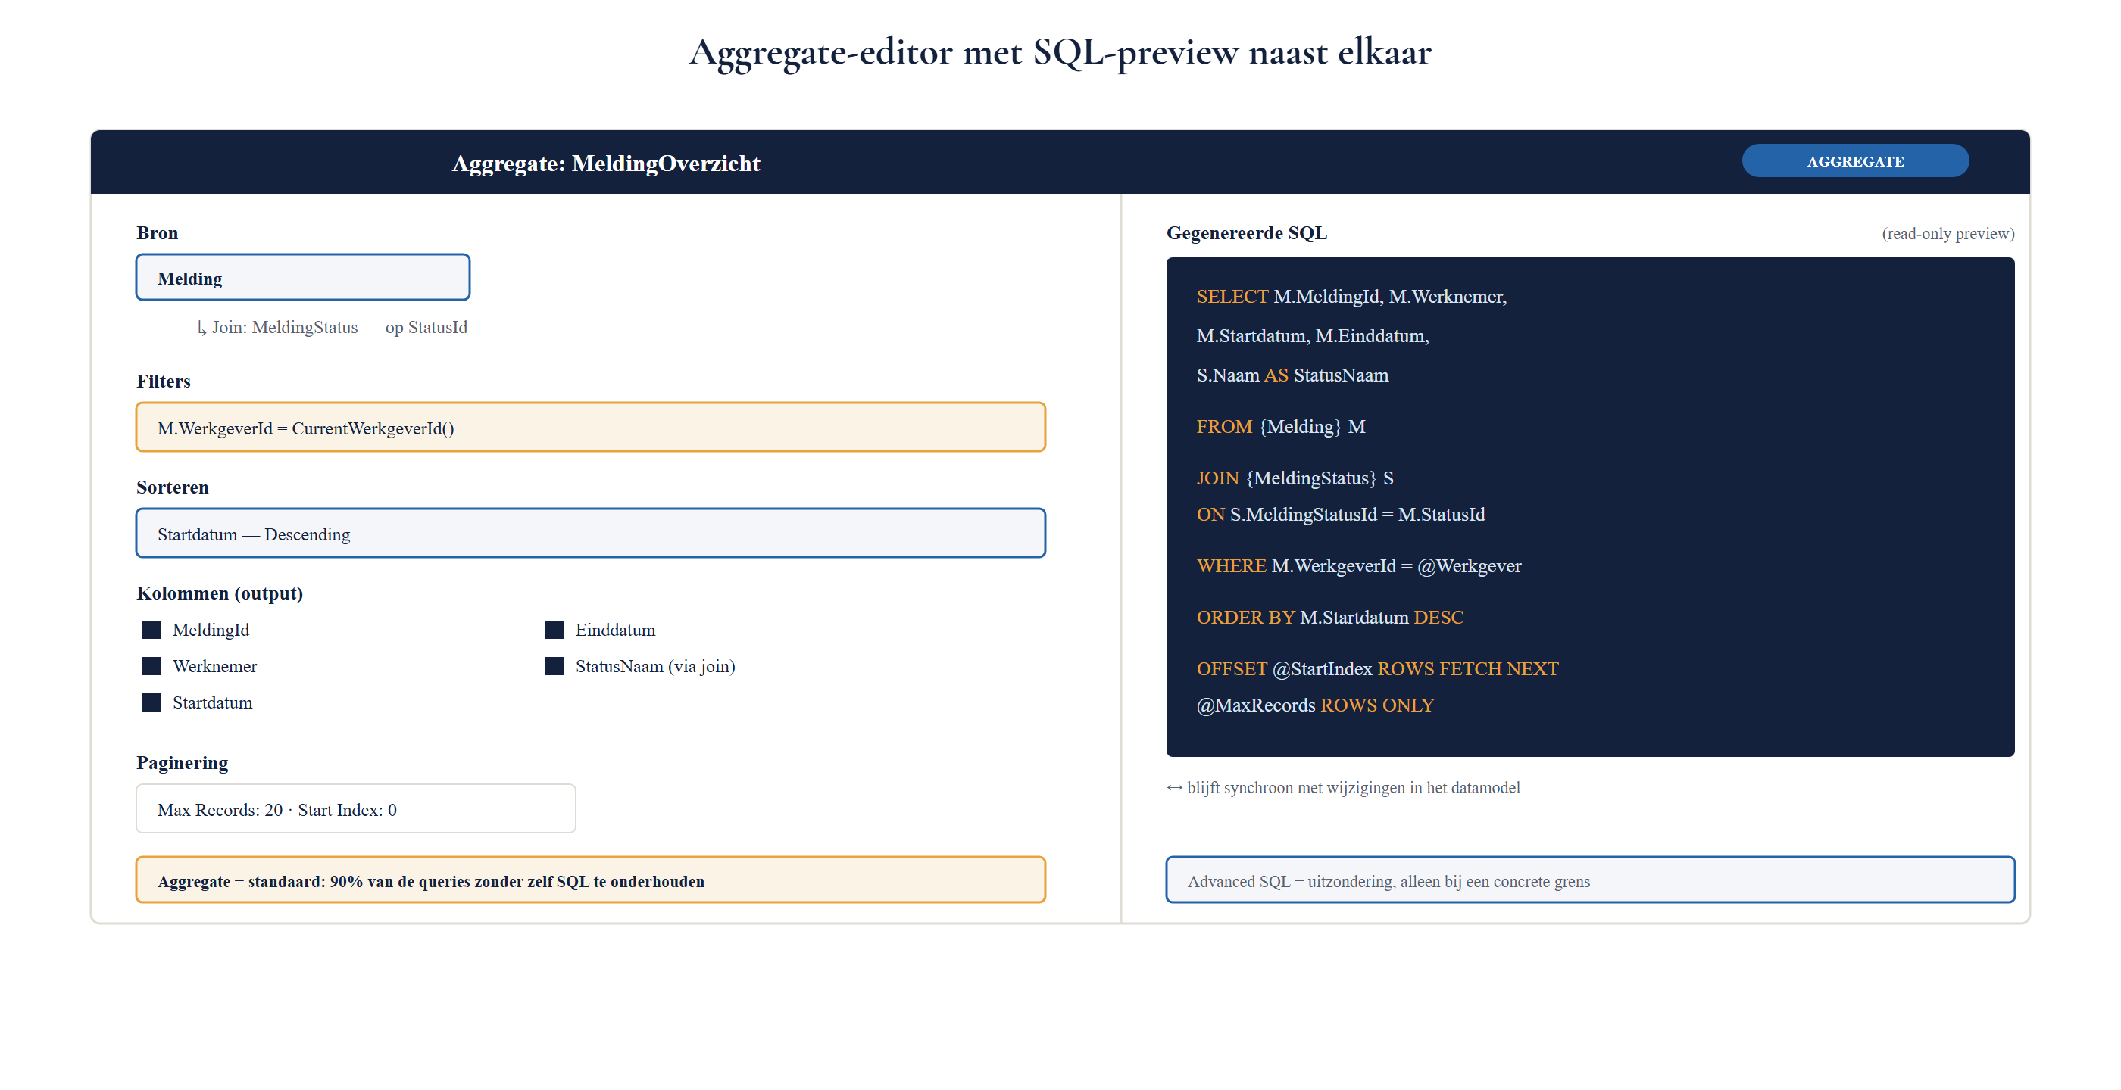
De Aggregate
• Visuele querybouwer: filters, sorteringen, joins
• Genereert geoptimaliseerde SQL
• 90% van je queries zonder zelf SQL te onderhouden

Slide 3
Wanneer een Aggregate niet volstaat

Slide 4
Advanced SQL
• Voor concrete grenzen, niet als snelweg
• Buiten automatische optimalisatie/synchronisatie
• Vuistregel: eerst Aggregate proberen, dan pas overstappen

Slide 5
Opdracht 6.1 — Aggregate of Advanced SQL?
Drie vragen over Verzuimmeldingen.
→ Werkboek 6.1

Slide 6
Paginering

Slide 7
Paginering is een gewoonte.
Geen reactie op een probleem.

Slide 8
Baan A / Baan B
A — Aggregate + paginering in Service Studio
B — Zelfde opbouw in ODC Studio
→ Werkboek, eigen baan

Slide 9
Veel Advanced SQL nodig? Kijk naar je datamodel
• Vaak geen tekortkoming van de Aggregate
• Signaal dat het datamodel niet aansluit op de vraag
• Overweeg een extra attribuut of rapportage-entity

Slide 10
Databasetoegang: O11 versus ODC
 | O11 | ODC
Aggregate/Advanced SQL | Functioneel identiek | Functioneel identiek
Externe database via Advanced SQL | Vaak mogelijk | Primair platformbeheerde database

Slide 11
Reflectieopdracht 6.2
"Paginering pas later toevoegen" — wat zijn de risico's?
→ Werkboek 6.2

Slide 12
Kernpunten deel 6
• Aggregate = standaard; Advanced SQL = uitzondering voor concrete grenzen
• Paginering vanaf het begin, niet als reactie
• Veel Advanced SQL nodig → kijk eerst naar het datamodel
• O11/ODC: Aggregate-mechanisme gelijk, externe DB-toegang verschilt

Slide 13
Volgende deel: Schrijfkant, formulieren en validatie

